Slide 1
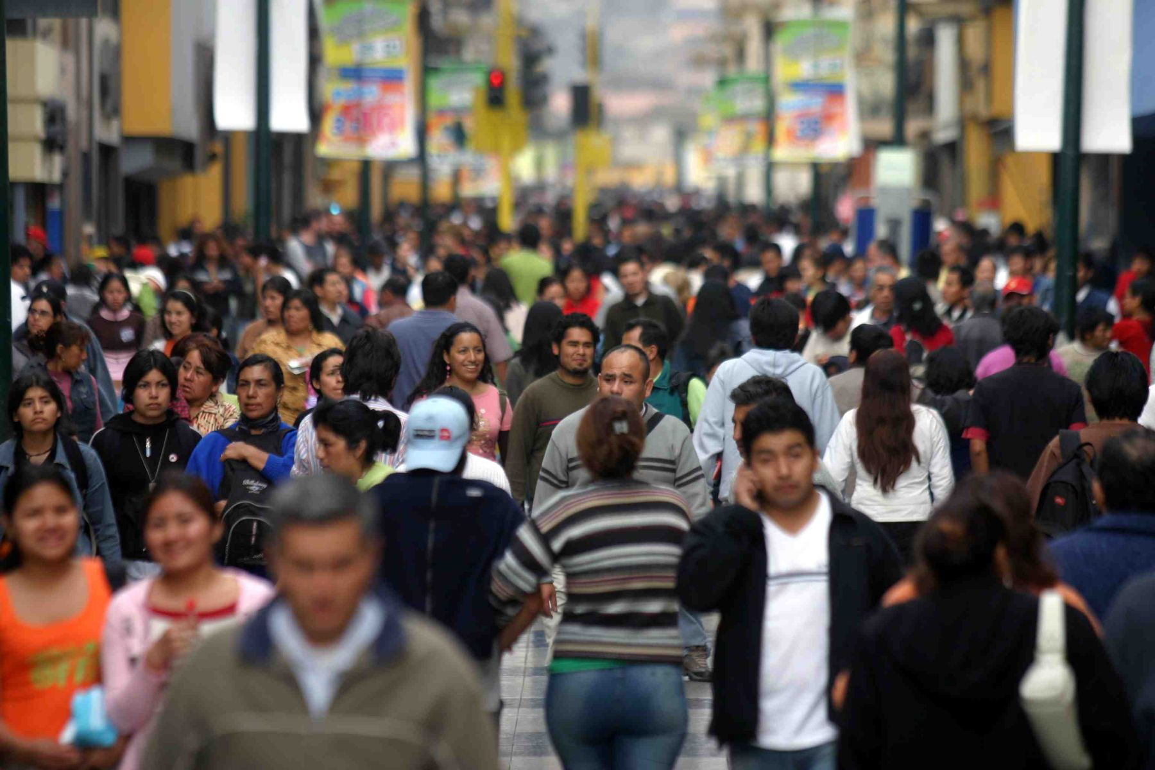
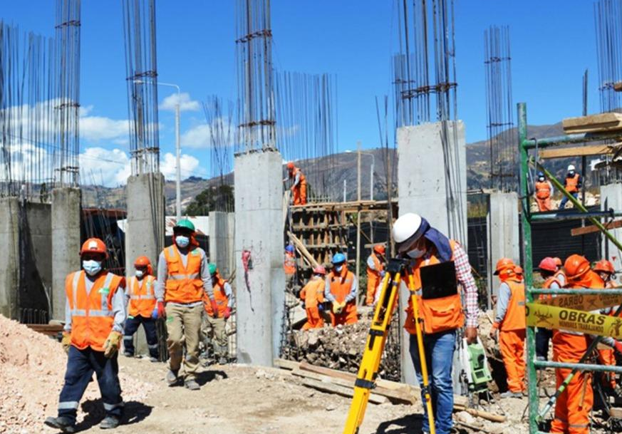
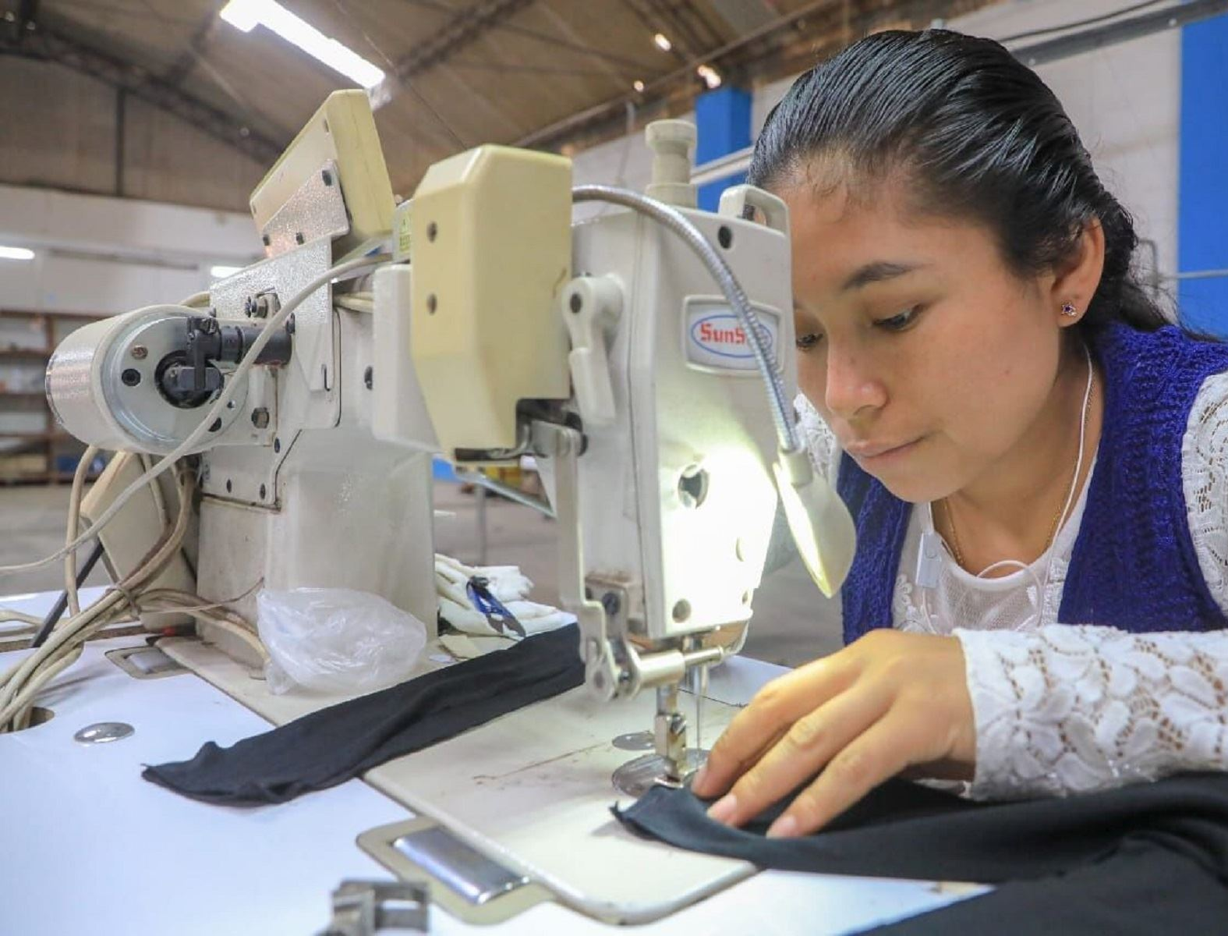

Regímenes de Impuesto a la Renta para empresas de menor tamaño
Octubre de 2022
1 de septiembre 2022

Slide 2
Contenido
I
Motivación
II
Regímenes de impuesto a la renta para empresas de menor tamaño

Slide 3

Motivación

Slide 4
Los avances significativos en el proceso de vacunación han sido clave para controlar la pandemia
Perú: avance de la vacunación¹
(Porcentaje de la población)
Perú: nuevos casos por COVID-19 y nuevos fallecidos¹
(Promedio móvil 7 días)
1/ La población objetivo considera aproximadamente a 35,1 millones de personas, que incluye niños (de 0 a 11 años) y adultos (de 12 a mayores de 80 años). Actualizado al 10 de octubre.
Fuente: Minsa. Sinadef
4

Slide 5
Los indicadores adelantados de actividad económica se están recuperando
Producción de electricidad
(Var. % real anual)
Sunat: ventas por comprobantes de pago electrónicos (CPE)
(Var. % real anual)
50
140
40
120
30
100
20
80
60
10
4,9
40
25,5
0
20
-10
0
Ene-21
Jun-21
Nov-21
Abr-22
Set-22
Ene-21
Jun-21
Nov-21
Abr-22
Ago-22
Fuente: COES, Tablero de Sunat.

Slide 6
En los últimos seis meses, la inversión pública se ha mantenido dinámica
Inversión pública¹
(Var. % nominal)
483,9
283,7
161,9
132,9
103,1
52,1
38,1
18,7
22,0
8,1
15,0
22,7
22,3
1,3
-
1,7
-
7,9
-
17,2
-
7,8
-
18,8
-
6,9
-
19,6
Ene-21
May-21
Set-21
Ene-22
May-22
Set-22
1/ Corresponde a la inversión de solo proyectos registrada en la consulta amigable de gasto.
Fuente: MEF.
6

Slide 7
La mayoría de indicadores de expectativas se están recuperando
BCRP: indicadores de situación actual y expectativas
(Puntos)
BCRP: Indicadores de situación actual y expectativas que mejoraron
(% de indicadores)
Indicadores
Julio
Agosto
Setiembre
100
Plan “ImpulsoPerú”
Situación actual
89
90
Del negocio
48,0
49,0
48,4
Nivel de ventas
47,1
46,3
49,3
80
72
Nivel de producción
49,4
46,8
47,0
70
61
Nivel de demanda con respecto a lo esperado
37,0
38,5
38,1
60
Órdenes de compra respecto al mes anterior
46,0
44,2
48,7
2
Días de inventarios no deseados
13,9
11,3
13,9
50
Expectativas de:
39
40
La economía
3 meses
34,3
35,6
36,5
30
12 meses
43,0
42,6
42,9
El sector
3 meses
43,2
44,4
44,8
20
12 meses
48,9
50,4
51,0
10
La situación de su empresa
3 meses
46,2
46,1
48,7
11
12 meses
52,5
54,1
54,9
0
Demanda de sus productos
3 meses
49,3
47,9
51,3
May-22
Jun-22
Jul-22
Ago-22
Set-22
12 meses
55,6
57,0
55,9
En setiembre, 13 de 18 indicadores de situación actual y expectativas se han recuperado.
El Plan “ImpulsoPerú” y su implementación, bajo un manejo responsable de las finanzas públicas, contribuirán en la recuperación de las expectativas de los agentes económicos.
Contratación de personal
3 meses
47,3
46,5
48,7
12 meses
50,8
51,7
52,4
Inversión de su empresa
3 meses
44,2
45,1
46,0
12 meses
50,2
51,9
51,9
7
Fuente: BCRP.

Slide 8
Perú estará entre las economías de la región que registrará un mayor crecimiento económico en los próximos años
PBI, 2022-2026
(Var. % real anual)
PBI
(Índice, 2000=100)
Colombia
3,5
Perú
Perú
3,3
Colombia
Bolivia
3,3
Uruguay
2,9
Chile
Ecuador
2,2
LAC
2,2
México
México
2,0
Argentina
1,9
Chile
1,8
Brasil
1,7
1/ Para Perú se consideran las proyecciones del MEF. 2/ Considera los datos del PIB a precios constantes.
Fuente: LatinFocus, BCRP, FMI, MEF.

Slide 9
Regímenes de impuesto a la renta para empresas de menor tamaño

Slide 10
Consideraciones
Informalidad: ¿Cuál es la razón principal por la que no tiene RUC? 2021¹
El ser informal impide que las empresas se beneficien con:
Acceso al financiamiento con menores tasas.
Acceso a los programas de reactivación del Gobierno.
Acceso a participar en compras públicas y compras de empresas privadas formales.
La posibilidad de expandirse a mercados tanto locales como internacionales.
El respaldo del sistema judicial para la resolución de conflictos y el cumplimiento de contratos.
No podría asumir carga de impuestos si se registra 2,2%
Otros
4,3%
No lo considera
Es un trabajo
necesario
eventual
48,7%
10,9%
Su negocio es
pequeño/produce
poca cantidad
33,9%
Solo el 1,2% señaló que “los trámites son muy complicados”
1/ Estimado a partir de la ENAHO 2021.
Fuente: ENAHO, INEI.

Slide 11
Problemas con el esquema actual
La definición de MYPE, al no ser para fines tributarios, ocasiona que el 99% de las empresas del país sean consideradas micro o pequeñas. Ello impide la adecuada focalización de las medidas que pretenden beneficiar a los contribuyentes de menores ingresos.
Empresas formales, según segmento empresarial, 2021
En América Latina, las microempresas aportan 32% del empleo formal. En el Perú solo el 10%.
El 75% de los trabajadores de las microempresas formales, son informales.
El 42% de los trabajadores informales trabajan en empresas formales.
Estrato empresarial | N° de empresas | Distribución (% del total de empresas formales)
Microempresa | 2 035 014 | 95,6
Pequeña empresa | 80 435 | 3,8
Mediana empresa | 2 844 | 0,1
Gran empresa | 10 899 | 0,5
Total de empresas | 2 129 192 | 100,0
99% de los contribuyentes son considerados MYPE
1 700 UIT de ingresos al año son S/ 7,8 millones, es decir, mensualmente generan ingresos por más de medio millón de soles y son consideradas “MYPE”. Con ello, califican para todo beneficio que brinde el Estado a las “MYPE”.
Nota (*): El tamaño empresarial es determinado de acuerdo con la Ley N° 30056. Se considera gran empresa aquella cuyas ventas anuales son mayores a 2 300 UIT
Fuente: SUNAT, PRODUCE.

Slide 12
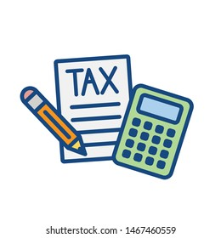
Consideraciones
El objetivo principal de un régimen de tributación especial es reducir los costos de cumplimiento de los contribuyentes y de administración de las autoridades fiscales, sin afectar la carga impositiva de los contribuyentes a los que va dirigido dicho régimen. Es imprescindible, por tanto, armonizar la carga tributaria de los regímenes especiales con el régimen general.
Menores cargas tributarias crean incentivos perversos al enanismo fiscal, a la sub-declaración de ingresos, la informalidad y al arbitraje entre regímenes.
Las exoneraciones tributarias pueden incentivar la informalidad:
Restan incentivos a solicitar comprobantes de pago a proveedores
Eliminan los incentivos a declarar a los trabajadores.
Restan incentivos a declarar a los trabajadores

Slide 13
Sistema vigente
RUS
RER
RMT
RG
Tope de ventas
Hasta S/ 96 mil anual
Hasta S/ 525 mil anual
Hasta 1 700 UIT
-
S/ 0* (ventas hasta S/ 60 mil/año)
Hasta 15 UIT de utilidad
neta: 10%
Tasa
S/ 20 (ventas hasta S/ 5 mil/mes)
1,5% de las ventas
Más de 15 UIT de utilidad
29,5% de la utilidad neta
neta: 29,5%
S/ 50 (ventas hasta S/ 8 mil/mes)
IGV
No
Sí
Sí
Sí
Comprobantes
Solo boleta
Boleta y factura
Boleta y factura
Boleta y factura
que emiten
Periodicidad de
Mensual
Mensual
Anual con pagos a
Anual con pagos a cuenta
determinación
cuenta mensuales
mensuales
Sujetos
Personas naturales
Personas naturales y
Personas naturales y
Personas naturales y
comprendidos
personas jurídicas
personas jurídicas
personas jurídicas
Registros de Compras y
Registros de Compras y
Libros y
Registros de
de Ventas, y según sus
de Ventas, y Libros: Diario,
Registros
Ninguno
Compras y de Ventas
ingresos anuales: Libros
Mayor, Inventarios y
contables
Diario, Mayor, Inventarios
Balances, Caja y Bancos
y Balances.
(*) Pueden acogerse a esta categoría los contribuyentes, sujetos del NRUS, que se dediquen únicamente a la venta de frutas, hortalizas, legumbres, tubérculos, raíces, semillas y demás bienes especificados en el Apéndice I de la Ley del IGV e ISC, realizada en mercados de abastos; o exclusivamente al cultivo de productos agrícolas y que vendan sus productos en su estado natural.

Slide 14
Problemas con el esquema actual
Número de trabajadores promedio según régimen y tramos de ingresos en UIT, 2020
El NRUS y el RER, al no deducir costos y gastos del pago de IR, tienen menores incentivos a solicitar comprobantes de pago a proveedores y declarar trabajadores.
En el RMT al tener la mayoría de empresas una tasa de 10% tienen menores incentivos a declarar costos y gastos que en el RG, en donde la declaración permite una reducción del IR de 29,5%.
Se observan arbitrajes y conductas elusivas en las relaciones empresariales por diferencia de tasas: 1,5%, 10%, 29,5%
Nota: Trabajadores promedio considera la división de la cantidad de trabajadores entre los contribuyentes que realizaron algún pago de renta de su régimen correspondiente.
Fuente: SUNAT.

Slide 15
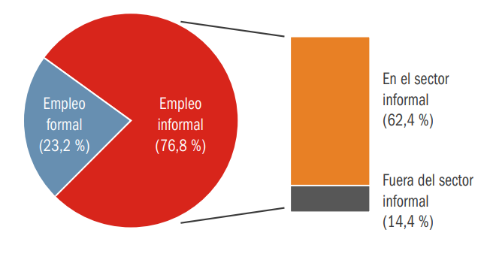
Tributar por utilidad es un incentivo para declarar trabajadores
Estimación del incremento en la fuerza laboral formal en empresas de menor tamaño
PEA Ocupada con empleo formal e informal dentro y fuera del sector informal, 2021
(Absoluto y Porcentaje)
Ingreso anual (UIT) | Trabajadores promedio RG | Potencial Regímenes MYPE
 |  | NRUS | RER | RMT | Total
<0-1] | 0,38 | 49 821 | 56 910 | 63 514 | 170 245
<1-4] | 0,44 | 87 691 | 27 836 | 23 275 | 138 802
<4-7] | 0,63 | 69 681 | 22 926 | 20 059 | 112 667
<7-10] | 0,73 | 58 178 | 18 410 | 16 644 | 93 233
<10-14] | 0,92 | 71 735 | 22 423 | 21 866 | 116 024
<14-18] | 1,27 | 29 583 | 22 676 | 23 687 | 75 946
<18-23] | 1,38 | 31 350 | 23 375 | 25 425 | 80 150
<23-40] | 1,83 | 3 589 | 61 934 | 75 501 | 141 024
<40-60] | 2,58 | 621 | 50 710 | 73 057 | 124 389
<60-80] | 3,43 | 182 | 35 749 | 65 081 | 101 011
<80-100] | 4,65 | 93 | 28 282 | 60 592 | 88 967
<100-125] | 5,32 | 27 | 26 020 | 64 910 | 90 957
<125-150] | 6,87 | 14 | 11 516 | 66 474 | 78 004
Total trabajadores (potencial) |  | 402 563 | 408 769 | 600 086 | 1 411 418
Total trabajadores declarados |  | 43 724 | 178 612 | 461 843 | 684 179
Diferencia: Trabajadores por formalizar |  |  |  |  | -727 239
Tributar sobre la base de la utilidad se configura como un incentivo a la declaración de costos y gastos deducibles, como activos, compras y adquisiciones, trabajadores, etc.
Este incentivo se acentúa aún más mientras mayor sea la tasa del impuesto, ya que de esa manera el deducible representa menor impuesto determinado.
Los impuestos se determinan mediante base imponible y tasa. Un incremento de tasa no necesariamente incrementa el pago de impuestos si es que la base imponible puede reducirse.
Fuente: Sunat, MTPE

Slide 16
Problemas con el esquema actual
Tamaño de empresa
(rango de ventas)
Sistema actual
Recomendación FMI
Existen 4 regímenes de impuesto a la renta empresarial, lo cual da lugar al arbitraje y promueve el enanismo fiscal.
Los tamaños de empresas utilizados han sido definidos según criterios productivos, mas no tributarios.
No es posible focalizar adecuadamente la política de ingresos públicos según tamaño de empresa vigente. Asimismo, dificulta una adecuada focalización del gasto.
Según los organismos internacionales, los tamaños de contribuyentes deben establecerse en función de los costos de cumplimiento tributario o considerando los umbrales de pago de IGV.
Grandes
Régimen General
Grandes
Medianas
(hasta 2300 UIT)
Medianas
Pequeñas
(hasta 1700 UIT)
RER /RMT
Micro
(hasta 150 UIT)
Pequeñas
NRUS
Micro
Fuentes:
Schatan, R.; Benítez, J.; Coelho, I.; Madariaga, J. Régimen Tributario para Pequeños Contribuyentes y Zonas Económicas Especiales. Fondo Monetario Internacional. 2019.
SUNAT, Banco Mundial, MEF.

Slide 17
Problemas con el esquema actual
Umbrales (explicitas o implicitos) de sistemas tributarios para MIPYMES en paises seleccionados de la region América Latina, 2017 (Ventas brutas en número de veces del PBI per capita)
URG
Indv.
(1,4)
BRA
Indv.
(2,0)
URG
P.J.
(2,3)
PER NRUS
Indv.
(4,7)
BRA
P.J.
(11,9)
Micro
Pequeños
ARG
Indv.
Servicios
(3,8)
ARG
Indv.
Comercio
(5,7)
MEX
Indv.
(13,1)
PER RER
Indv. & P.J.
(25,7)
CHL
Indv.
(48,0)
BRA
P.J.
(119,3)
PER RMT
Indv. & P.J.
(337,2)
Los umbrales de micro y pequeños negocios en Perú son muy elevados, incluso para LAC
Fuente: Banco Mundial

Slide 18
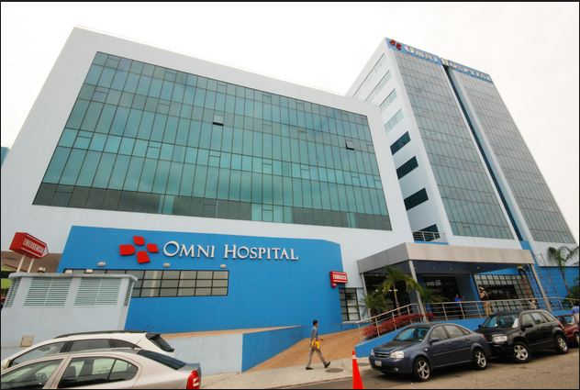




Arbitraje y mal uso de los regímenes tributarios
Caso de fragmentación empresarial: Clínica
6 RUCS operan en el mismo local, comparten instalaciones e insumos
1
2
3
4
5
6
Sujeto:
Empresa
Régimen General
Médico principal y titular de la empresa
NRUS, 4TA y 1ERA
Esposa del médico titular
NRUS y 4TA
Hija mayor del médico titular
NRUS
Hija menor del médico titular
NRUS
Administrador de hecho
NRUS y 4TA
Régimen:
Fuente: SUNAT.
18

Slide 19
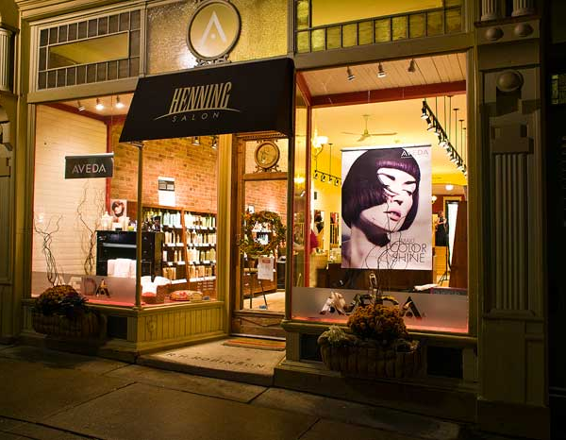

Arbitraje y mal uso de los regímenes tributarios
Salón de belleza
Único local donde operan 4 RUCS que comparten instalaciones e insumos
Asesorado por un estudio jurídico que ayuda a otras 263 empresas
1
2
3
4
Sujeto:
Empresa
(EIRL)
RMT
Persona titular de la empresa
NRUS
Hija del titular de la empresa
NRUS
Administrador de hecho
NRUS
Régimen:
Evade el pago del 30% de sus ventas declaradas
Declaran una parte de las ventas del salón de belleza a su nombre, a través de boletas de venta o recibos por honorarios, y pagan una cuota fija mensual
Fuente: SUNAT.
19

Slide 20
Recomendaciones que encontramos en la literatura
Las intervenciones de política focalizadas en la formalización de los trabajadores son más efectivas que aquellas focalizadas en empresas; además se trata de medidas con menores riesgos y mayor facilidad de reversión.¹
Las empresas tienen que ser formales para que puedan formalizar a sus trabajadores, es por eso que en países con pocas empresas registradas, el enfoque principal del diseño de política sea la fuerza laboral.¹
Los pequeños emprendedores están dispuestos a regresar a la informalidad si los costos de la formalidad les resultan mayores que los beneficios. El contribuyente percibe mayores beneficios de la formalización cuando cada fase le añade valor.²
El diseño de estrategias de formalización efectivas requiere ir más allá de la simple dicotomía formal/informal debido a que hay una alta propensión de los pequeños empresarios a experimentar con la formalización y volver a la informalidad si perciben que los beneficios de la formalización son bajos.³
Es importante considerar que no todas las empresas informales son iguales, por lo que se deben enfocar las políticas a las limitaciones específicas de cada caso, con el fin de desarrollar soluciones mejor focalizadas.³
1/ Kluve, J.; Jessen, J. The Effectiveness of Interventions to Reduce Informality in Low- and Middle Income Countries. 2019.
2/ Díaz, J.; Chacaltana, J.; Rigolini, J.; Ruíz, C. Pathways to Formalization: Going Beyond the Formality Dichotomy. 2018.
3/ Chacaltana, J.; Rigolini, J. Debunking three myths about Informality. 2018.

Slide 21
¿Hacia dónde debe ir la política tributaria?
Reducción del número de regímenes
Menores incentivos al enanismo fiscal
Eliminación de incentivos al arbitraje por tasas
Incentivos a declarar y formalizar trabajadores
Mayores incentivos a solicitar y emitir comprobantes de pago
Reducción de los costos cumplimiento, utilizando herramientas tecnológicas
Adecuada focalización de políticas tributarias según tamaño de empresa

Slide 22
Medidas COVID-19 para contribuyentes con menores ingresos
Para reducir los efectos negativos de la pandemia en el cumplimiento tributario
Actualizado al 29 de setiembre del 2021.

Slide 23
Medidas COVID-19 para contribuyentes con menores ingresos
Para inyectar liquidez y atender sus obligaciones
Fondo de Apoyo Empresarial a las MYPE (FAE-MYPE). Créditos de capital de trabajo con plazos de pago de hasta 36 meses, con periodos de gracia de hasta 12 meses y 98% de cobertura para MYPE de todos los sectores económicos.
Programa “REACTIVA PERÚ”, créditos de capital de trabajo hasta por un monto por empresa de S/ 10 millones. Plazo: hasta 36 meses, incluye un período de gracia de hasta 12 meses y 98% de cobertura. La segunda etapa del Programa se enfocó principalmente en el acceso de la micro y pequeña empresa.
Entre el FAE MYPE y Reactiva Perú se han atendido a 805 mil empresas de todo el país, de las cuales, el 98% (794 mil) son micro y pequeñas empresas. Cabe señalar que durante el 1S2021, el Estado autorizó las reprogramaciones de créditos otorgados por Reactiva Perú y el FAE MYPE, permitiendo un plazo de gracia adicional nuevo de hasta 12 meses más y hasta 36 meses de repago.
Fondo de Apoyo Empresarial a las MYPE del Sector Turismo (FAE-Turismo). Beneficiarios: MYPE que realizan actividades de establecimientos de hospedaje, transporte interprovincial terrestre de pasajeros, transporte turístico, agencias de viajes y turismo, restaurantes, actividades de esparcimiento, organización de congresos, convenciones y eventos, guiado turístico, producción y comercialización de artesanías. Plazo: hasta 60 meses, periodo de gracia de hasta 18 meses y 98% de cobertura. A la fecha se han beneficiado a 2109 MYPE del sector por hasta S/ 126 millones.
Programa “Turismo Emprende” para la reconversión del sector turismo. Para el desarrollo de proyectos de innovación, adecuación tecnológica y sanitaria, reactivación y reconversión de actividades del Sector Turismo.
Financiamiento Agrario Empresarial (FAE-Agro), para pequeños productores que realicen agricultura familiar. Plazo: hasta 12 meses. A la fecha se han beneficiado a más de 15 mil pequeños agricultores.
Programa de Apoyo Empresarial a la MYPE (PAE – MYPE), similar al FAE MYPE, créditos de capital de trabajo enfocado en MYPE más afectadas por cierre de actividades al inicio de 2021 y/o reinicio posterior de actividades. Plazo: Hasta 36 meses de pago con hasta 12 meses de gracia y 98% de cobertura.

Slide 24
Sistema vigente
Libros y Registros Contables según régimen
RG
Ingresos anuales > a 1700 UIT
Registros de Compras y de Ventas
Libro Diario
Libro Mayor
Libro de Inventarios y Balances
Libro de Caja y Bancos
RMT
Ingresos anuales de 500 a 1700 UIT
Registros de Compras y de Ventas
Libro Diario
Libro Mayor
Libro de Inventarios y Balances
Ingresos anuales de 300 a 500 UIT
Registros de Compras y de Ventas
Libro Diario
Libro Mayor
Ingresos anuales hasta 300 UIT
Registros de Compras y de Ventas
Libro Diario Formato Simplificado
RER
Registros de Compras y de Ventas
NRUS
No llevan libros ni registros.

Slide 25
Perú: Unidades productivas informales no agropecuarias, según razón principal por la que no se ha registrado en la administración tributaria
Notas:
- Los datos para el 2016-2020 provienen de las ediciones del 2017-2021 del documento “Producción y Empleo Informal en el Perú, Cuenta Satélite de la Economía Informal” que se realizan con la ENAHO del año anterior.
- En algunos casos los totales no corresponden al 100% por el efecto del redondeo.
e/ Estimado a partir de la ENAHO 2021.
Fuente: ENAHO, INEI.

Slide 26
PL IMPULSO MYPERU

Slide 27




Financiamiento: PL IMPULSO MYPERU (N° 3283-2022-PE)
Presentado al Congreso el 12 de octubre de 2022
Hasta S/ 2 000 millones para garantías individuales a créditos MYPE.
98% de cobertura de cartera (Créditos hasta S/ 30 mil), y 90% de cobertura de cartera (Créditos hasta S/ 90 mil).
Plazos de pago hasta 5 años que incluye hasta 1 año de gracia
Garantías focalizadas para capital de trabajo, activo fijo y/o consolidación de deuda, para MYPEs de todos los sectores.
Requisitos mínimos: Haber obtenido crédito MYPE revolvente y/o no revolvente.
Clasificación de “Normal o CPP” al momento de la aprobación del crédito.
Pueden acceder MYPEs sin historial ni calificación crediticia, previa evaluación de las ESF o COOPAC.

Slide 28
PROGRAMA IMPULSO MYPERÚ
Objeto: Apoyar el proceso de recuperación económica y crecimiento de las MYPE e impulsar su inclusión financiera; promoviendo su financiamiento.
Principales Características
Beneficiarios
MYPE de todos los sectores (créditos capital de trabajo, activo fijo y/o consolidación de deuda).
Se espera beneficiar 140 mil MYPE
Coberturas y montos
98% de cobertura para créditos hasta S/ 30 mil), y 90% de cobertura para créditos hasta S/ 90 mil.
Garantías hasta por S/ 2 000 millones.
Mecanismo
Aval del Estado (garantías) para créditos otorgados por ESF o COOPAC
Bono de buen pagador
Reducción de tasas entre 5 pp a 7 pp
Plazos
Créditos: Hasta 60 meses
Periodo de gracia: Hasta 12 meses
Acogimiento: Hasta 31.03.23

Slide 29
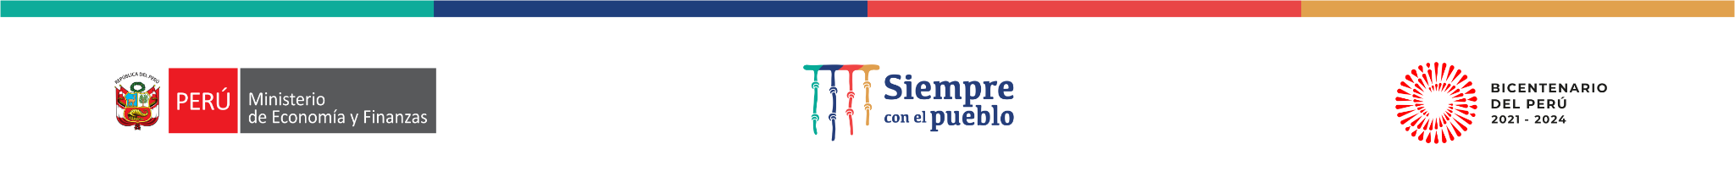
Gracias
gob.pe/mef

